Slide 1
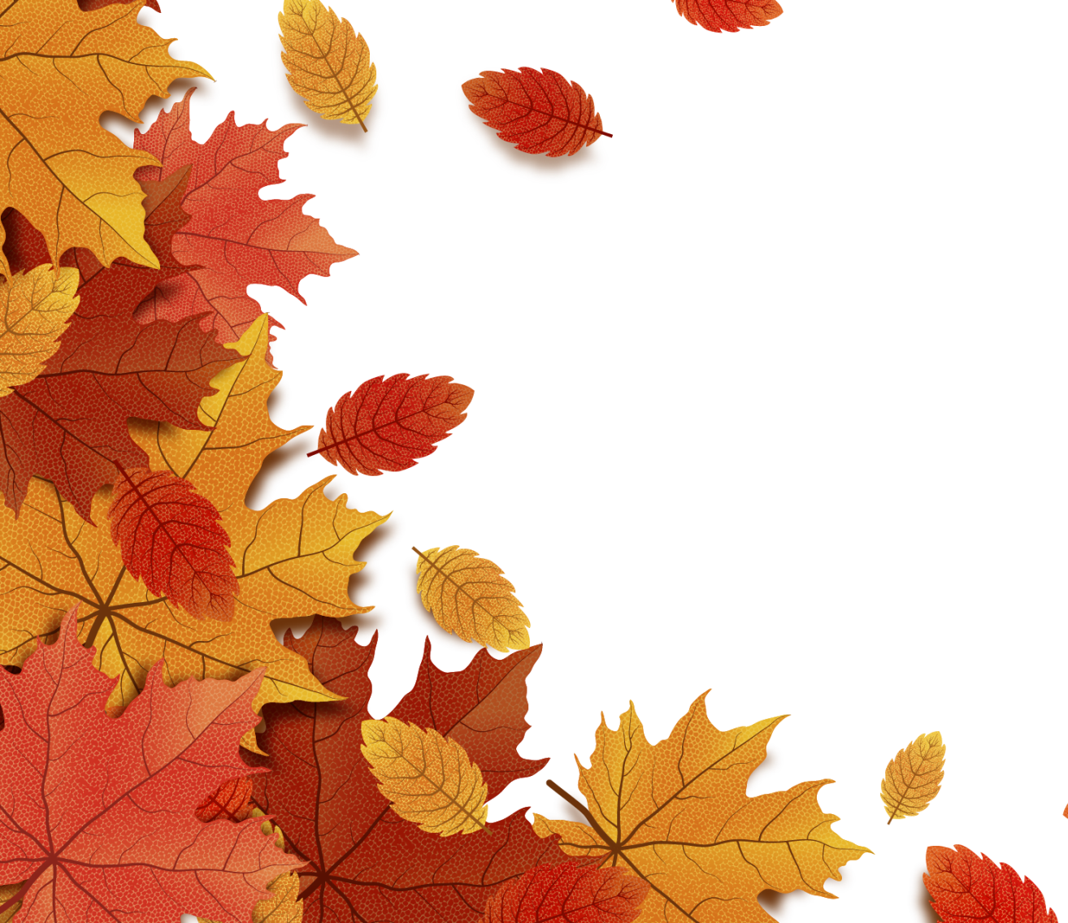
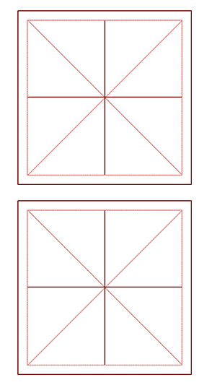
月令七十二候集解：“八月中，解见春分”、“分者平也，此当九十日之半，故谓之分。”分就是半，这是秋季九十天的中分点。
秋
autumn
分

Slide 2
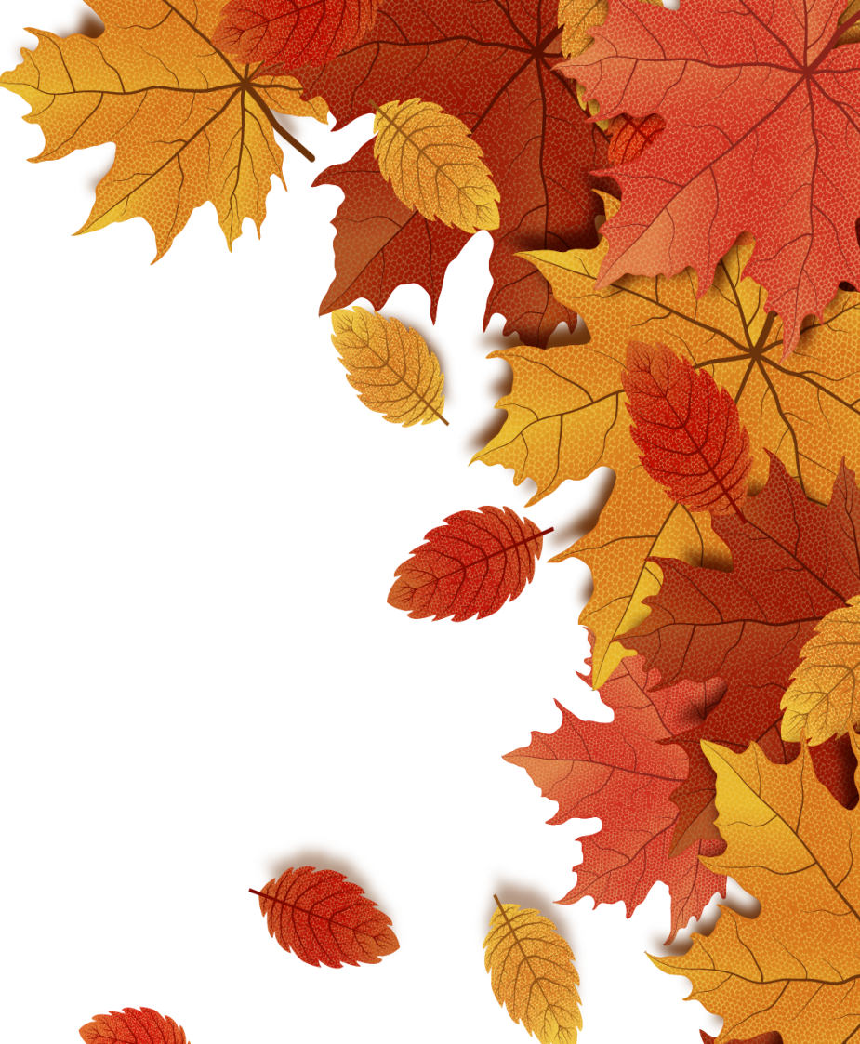
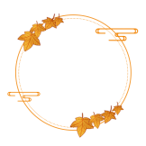
01
节气由来
目
02
气候特点
03
节气习俗
录
04
相关谚语
05
秋分养生

Slide 3
PART 01
节气由来

Slide 4
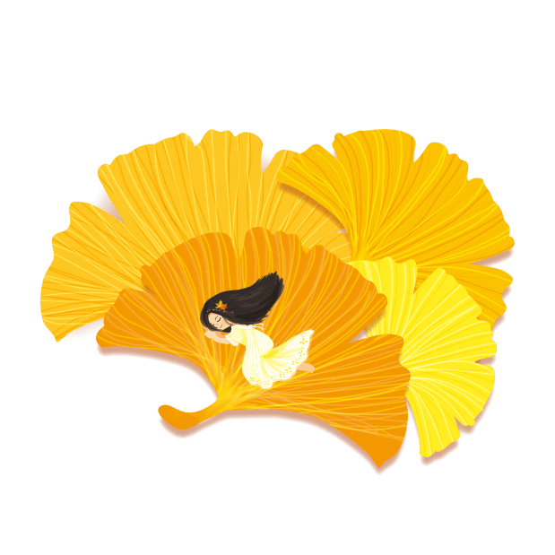
农历二十四节气中的第十六个节气，时间一般为每年的9月22或23日。南方的气候由这一节气起才始入秋。太阳在这一天到达黄经180度，直射地球赤道，因此这一天24小时昼夜均分，各12小时；全球无极昼极夜现象。秋分之后，北极附近极夜范围渐大，南极附近极昼范围渐大。《月令七十二候集解》：“八月中，解见春分”、“分者平也，此当九十日之半，故谓之分。”分就是半，这是秋季九十天的中分点。
秋分

Slide 5
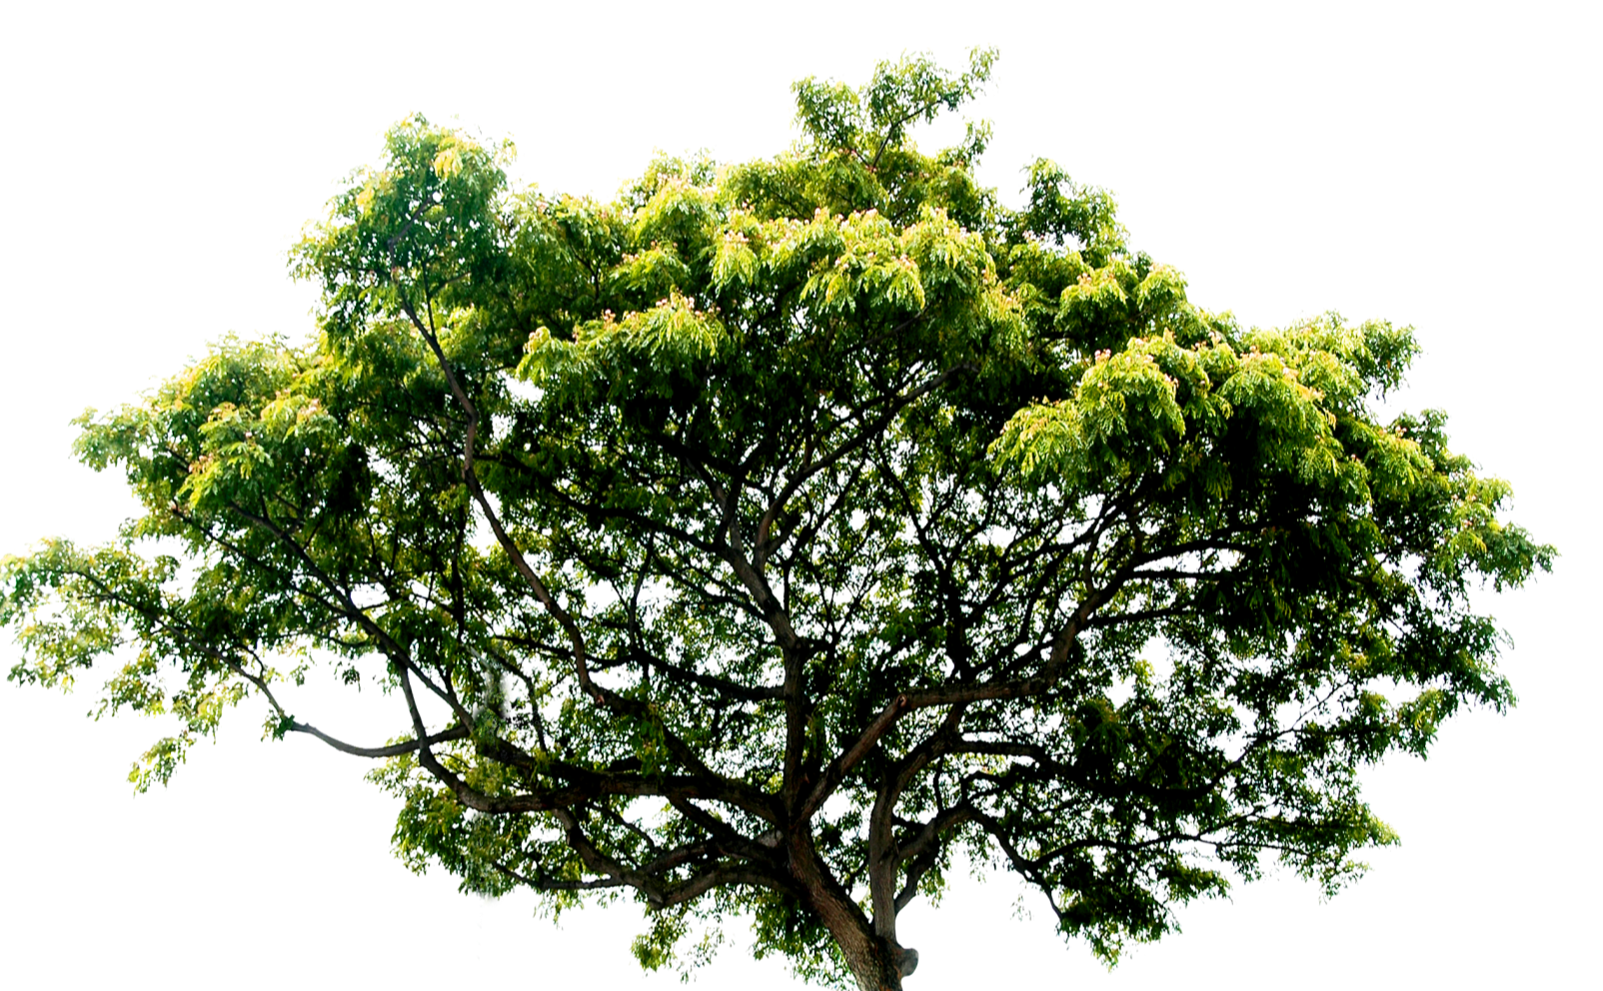
一是按我国古代以立春、立夏、立秋、立冬为四季开始划分四季，秋分日居于秋季90天之中，平分了秋季。
二是此时一天24小时昼夜均分，各12小时。此日同“春分”日一样，“秋分”日，阳光几乎直射赤道，此日后，阳光直射位置南移，北半球昼短夜长。

Slide 6
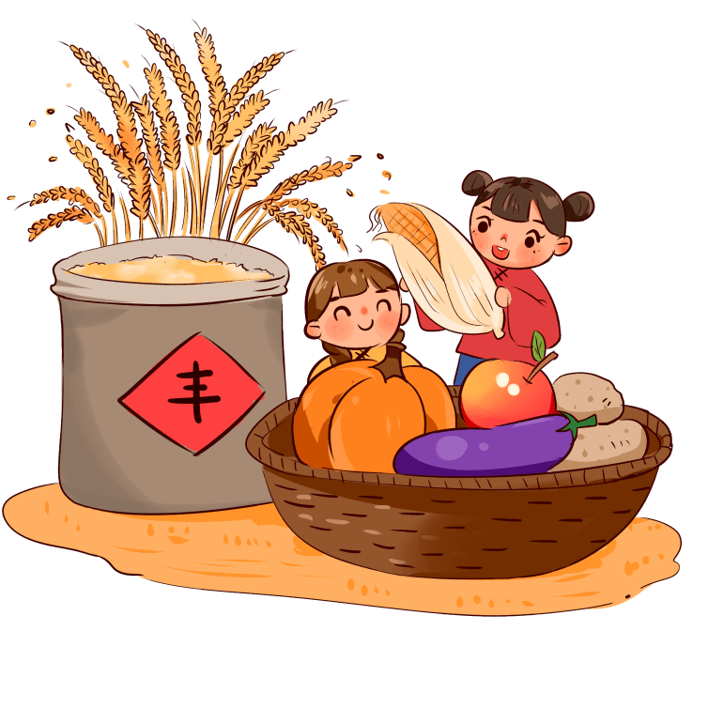
秋分曾是传统的“祭月节”。如古有“春祭日，秋祭月”之说。现在的中秋节则是由传统的“祭月节”而来。据考证，最初“祭月节”是定在“秋分”这一天，不过由于这一天在农历八月里的日子每年不同，不一定都有圆月。而祭月无月则是大煞风景的。所以，后来就将“祭月节”由“秋分”调至中秋。
祭月节

Slide 7
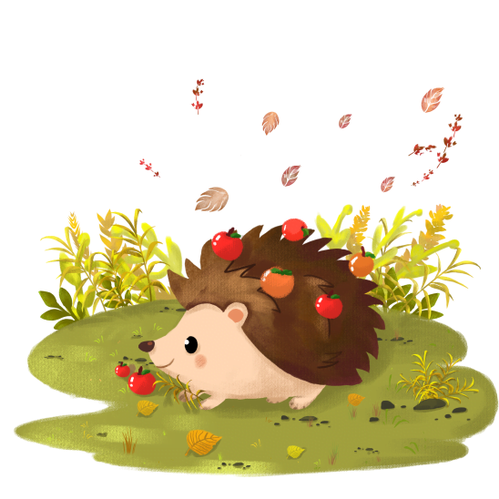
秋分三候
我国古人将秋分分为三候：一候雷始收声；二候蛰虫坯户；三候水始涸。古人认为雷是因为阳气盛而发声，秋分后阴气开始旺盛，所以不再打雷。因此，雷声不但是暑气的终结，也是秋寒的开始；由于天气变冷，蛰居的小虫开始藏入穴中，并且用细土将洞口封起来以防寒气侵入；由于天气干燥，水汽蒸发快，所以湖泊与河流中的水量变少，一些沼泽及水洼处便处于干涸之中。

Slide 8
PART 02
气候特点

Slide 9
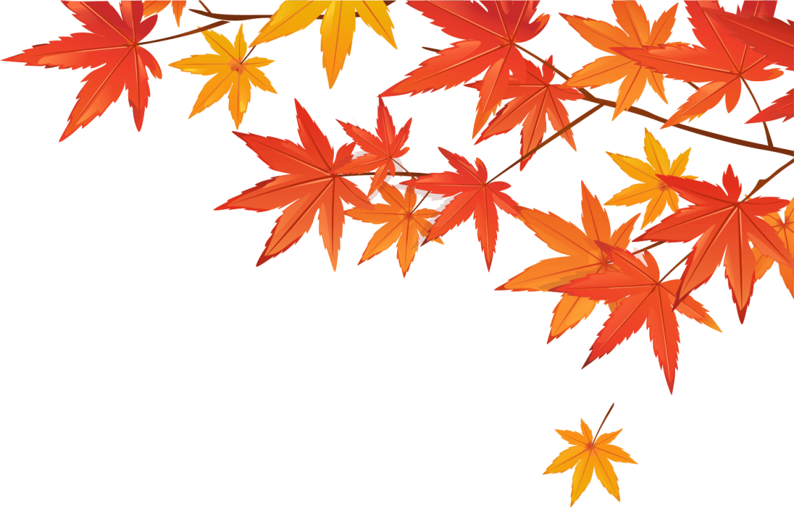
秋分—气候特征
气象专家介绍说，按农历来讲，“立秋”是秋季的开始，到“霜降”为秋季终止，“秋分“正好是从立秋到霜降90天的一半。从秋分这一天起，气候主要呈现三大特点：阳光直射的位置继续由赤道向南半球推移，北半球昼短夜长的现象将越来越明显，白天逐渐变短，黑夜变长（直至冬至日达到黑夜最长，白天最短）；昼夜温差逐渐加大，幅度将高于10℃以上；气温逐日下降，一天比一天冷，逐渐步入深秋季节。南半球的情况则正好相反。

Slide 10
秋
分
节
气
秋分节气，也是农业生产上重要的节气，秋分后太阳直射的位置移至南半球，北半球得到的太阳辐射越来越少，而地面散失的热量却较多，气温降低的速度明显加快。农谚说：
“一场秋雨一场寒”，“白露秋分夜，
一夜冷一夜”“八月雁门开，雁儿脚下带霜来”
东北地区降温早的年分，秋分见霜已不足为奇。

Slide 11
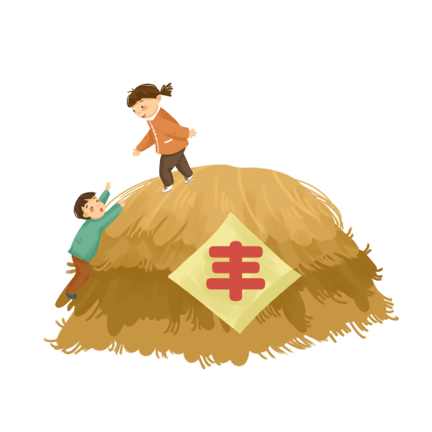
气
候
特
征
气象专家介绍说，按农历来讲，“立秋”是秋季的开始，到“霜降”为秋季终止，“秋分“正好是从立秋到霜降90天的一半。从秋分这一天起，气候主要呈现三大特点：阳光直射的位置继续由赤道向南半球推移，北半球昼短夜长的现象将越来越明显，白天逐渐变短，黑夜变长（直至冬至日达到黑夜最长，白天最短）；昼夜温差逐渐加大，幅度将高于10℃以上；气温逐日下降，一天比一天冷，逐渐步入深秋季节。南半球的情况则正好相反。

Slide 12
PART 03
节气习俗

Slide 13
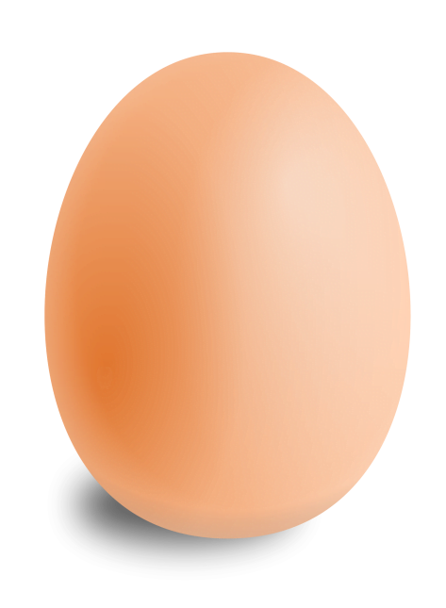
竖鸡蛋
在每年的秋分那一天，世界各地都会有数以千万计的人在做“竖蛋”试验。这一被称之为“中国习俗”的玩艺儿，何以成为“世界游戏”，目前尚难考证。不过其玩法确简单易行且富有趣味：选择一个光滑匀称、刚生下四五天的新鲜鸡蛋，轻手轻脚地在桌子上把它竖起来。虽然失败者颇多，但成功者也不少。秋分成了竖蛋游戏的最佳时光，故有“秋分到，蛋儿俏”的说法。竖立起来的蛋儿好不风光。

Slide 14
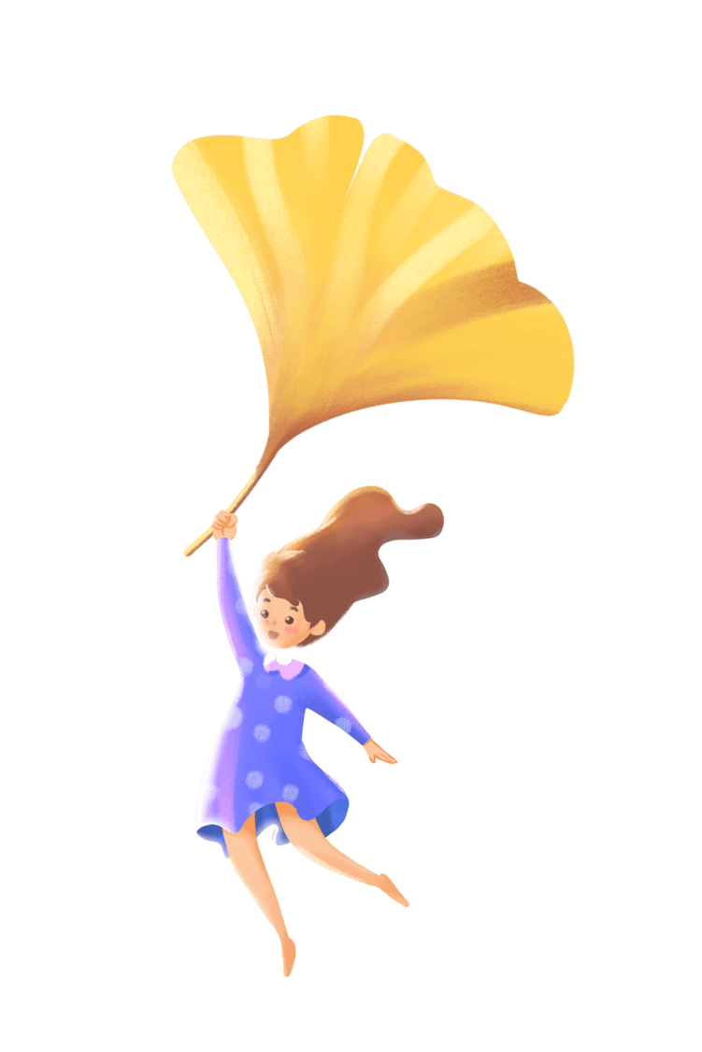
南极仙翁
因为我国生活在北半球，
因而南极星（也称“南极仙翁或老人星）
一年内只有在秋分之后才能见到，且一闪而逝，极难见到，春分过后，更是完全看不到。南极仙翁又称南极真君，是古代汉族神话传说中的老寿星，为元始天尊座下大弟子。因为他主寿，所以又叫“寿星”或“老人星”。

Slide 15
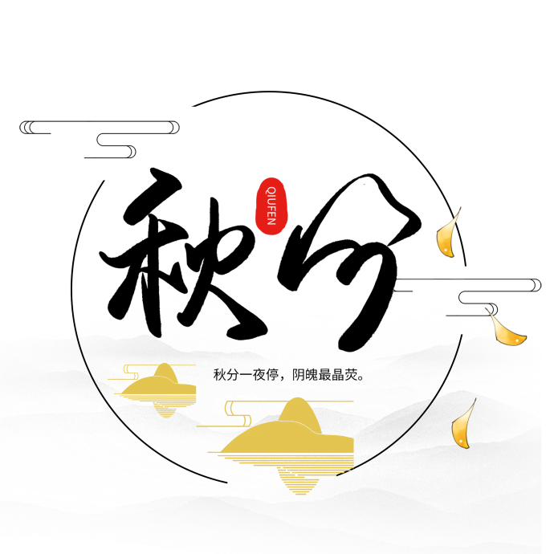
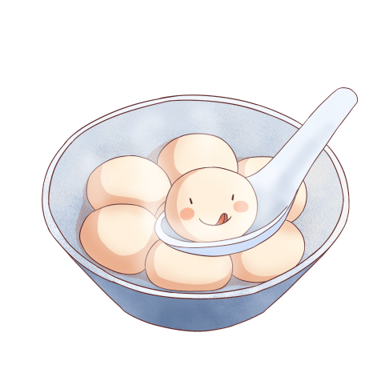
粘雀子嘴
秋分这一天农民都按习俗放假，每家都要吃汤元，而且还要把不用包心的汤元十多个或二三十个煮好，用细竹叉扦着置于室外田边地坎，名曰粘雀子嘴，免得雀子来破坏庄稼。秋分期间还是孩子们放风筝的好时候。尤其是秋分当天。甚至大人们也参与。风筝类别有王字风筝，鲢鱼风筝，眯蛾风筝，雷公虫风筝，月儿光风筝，其大者有两米高，小的也有二、三尺。市场上有卖风筝的，多比较小，适宜于小孩子们玩耍，而大多数还是自己糊的，较大，放时还要相互竞争看哪个的放得高。
节日PPT模板 http:// www.PPT818.com/jieri/

Slide 16
PART 04
相关谚语

Slide 17
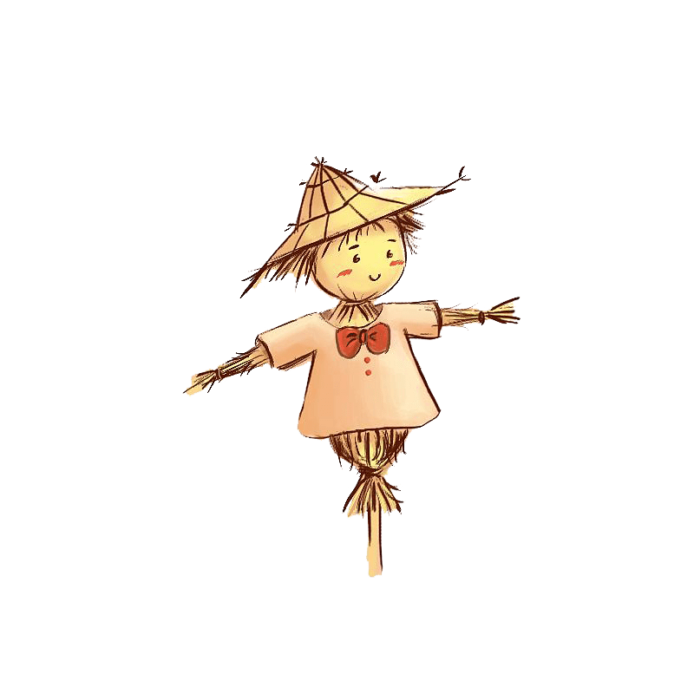
以晴、雨为依据，预测后期的天气谚有：
秋分天晴必久旱。
秋分日晴，万物不生。
秋分有雨，寒露有冷。
秋分有雨来年丰

Slide 18
有关冷暖的气象谚语有：
秋分天晴必久旱。
秋分日晴，万物不生。
秋分有雨，寒露有冷。
秋分有雨来年丰

Slide 19
PART 05
秋分养生

Slide 20
养生之道
秋内应于肺，肺在志为悲（忧），悲忧易伤肺，肺气虚则机体对不良刺激的耐受性下降，易生悲忧之情绪，所以在进行自我调养时切不可背离自然规律，循其古人之纲要“使志安宁，以缓秋刑，收敛神气，使秋气平；无外其志，使肺气清，此秋气之应，养秋之道也”。

Slide 21
精神调养
要做到内心宁静，神志安宁，心情舒畅，切忌悲忧伤感，即使遇到伤感的事，也应主动予以排解，以避肃杀之气，同时还应收敛神气，以适应秋天容平之气。
运动调养
进入秋季，是开展各种运动锻炼的大好时机，每人可根据自己情况选择锻炼项目。坚持适度的体育锻炼，不仅可以调养肺气，提高肺脏器官的功能，而且有利于增强各组织器官的免疫功能和身体对外界寒冷刺激的抵御能力。

Slide 22
起居养生
要养成早睡早起的好习惯。哪怕比以往早10分钟，也是进步。尤其是女性朋友，更要注意早睡早起。夜愈深，寒气愈重，寒气很容易入侵体内，给以后腰腿疼痛埋下隐患，还会导致咳嗽等疾病。 秋日清晨气温低，应根据户外的气温变化增减衣服。在锻炼时不宜一下子脱得太多，应等身体发热后，方可脱下外衣。尤其是老年人外出运动更要注意早晚温差，以免受凉。

Slide 23
饮食调养
秋分时节，饮食上要特别注意预防秋燥。秋分的“燥”不同于白露的“燥”。秋分的“燥”是凉燥，白露的“燥”是“温燥”，饮食上要注意多吃一些清润、温润为主的食物，比如：芝麻、核桃、糯米等。秋天上市的果蔬品种花色多样，像藕、荸荠、甘蔗、秋梨、柑橘、山楂、苹果、葡萄、百合、银耳、柿子等，都是调养佳品。

Slide 24
月令七十二候集解：“八月中，解见春分”、“分者平也，此当九十日之半，故谓之分。”分就是半，这是秋季九十天的中分点。
秋
autumn
分

